Slide 1
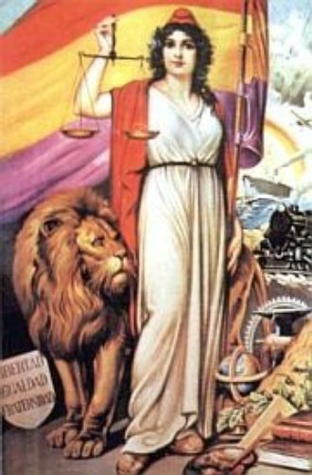
LA SEGONA REPÚBLICA ESPANYOLA
3. La Catalunya autònoma i el restabliment de la Generalitat

Slide 2
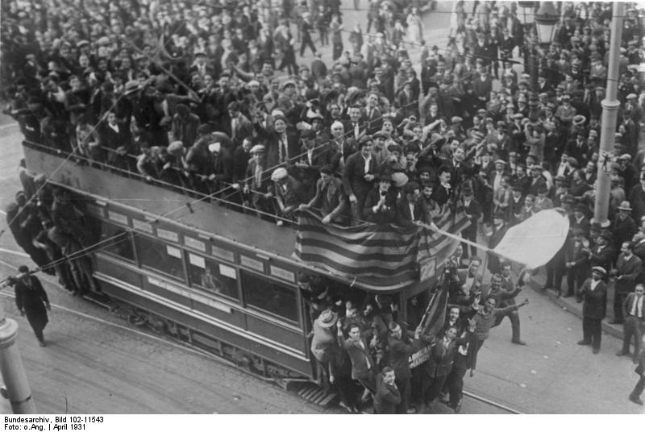
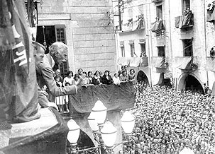
La proclamació de l’Estat Català
Francesc Macià, com a líder del partit triomfador a les eleccions del dia 12 (ERC), va proclamar des del balcó del Palau de la Diputació de la plaça Sant Jaume de Barcelona “la República Catalana com a Estat integrant de la Federació Ibèrica” (amb una fórmula que no respectava els acords signats l’any anterior al Pacte de Sant Sebastià).
Unes hores abans, Lluís Companys ja havia proclamat la República Espanyola des del balcó de l’Ajuntament de Barcelona.
Celebracions per la proclamació de la República a Barcelona, el dia 14 d’abril ➔
El govern provisional de la República Espanyola va enviar una delegació de 3 ministres (Fernando de los Rios, Marcel·lí Domingo i Lluís Nicolau d’Olwer) per negociar amb Macià la solució a la crisi encetada en la naixent República.

Slide 3
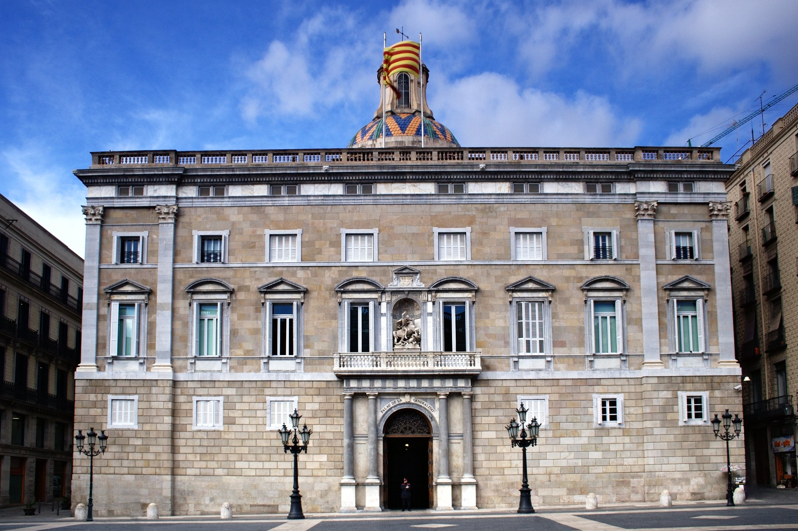
El restabliment de la Generalitat
Fruit de les negociacions entre Macià i la delegació del Govern espanyol, Macià va revocar la proclamació de l’Estat Català a canvi del compromís de l’aprovació d’un futur Estatut d’autonomia per a Catalunya i el restabliment d’una institució històrica d’autogovern: la GENERALITAT DE CATALUNYA.
Es va constituir un Consell o Govern provisional de Catalunya, presidit per Francesc Macià.
També es va configurar una Assembla, amb representants dels municipis, i uns “comissaris” o delegats a Girona, Tarragona i Lleida.
El dret a l’autogovern i les competències reals de la Generalitat haurien de venir definides en la futura Constitució de la República.
⬅ La seu de la Generalitat va retornar al seu edifici històric, el palau de la Plaça de Sant Jaume a Barcelona.

Slide 4
El projecte d’Estatut d’autonomia
El juny de 1931, una comissió de l’Assemblea catalana encarregada de redactar un projecte d’Estatut d’Autonomia el va presentar al Govern català.
Es va convocar un referèndum al poble de Catalunya, per sufragi universal masculí, per al dia 2 d’agost de 1931.
Gran triomf del SÍ a l’Estatut en el referèndum:
75% de participació sobre el cens electoral.
99% de vots afirmatius
400.000 signatures afirmatives de dones (encara sense dret de vot reconegut)
Malgrat els resultats, l’Estatut va quedar en suspens fins que no s’aprovés la Constitució Espanyola, i es definís quin seria el model d’Estat per al conjunt d’Espanya.
L’Estatut d’autonomia de Catalunya no es va aprovar fins el 9 de setembre de 1932, després d’un llarg, convuls i duríssim debat parlamentari a Madrid, i amb modificacions significatives en relació al text original del projecte.

Slide 5
L’Estatut de Núria
El text aprovat a les Corts espanyoles representava una forta retallada en competències en relació al projecte redactat a Núria i aprovat en referèndum pel poble de Catalunya. Malgrat tot, la seva aprovació va tenir en contra a tota l’oposició política espanyola.
L’ESTATUT D’AUT0N0MIA DE 1932
Definia Catalunya com una “regió autònoma” dins de la República Espanyola.
Proclamava la cooficialitat de la llengua catalana i la llengua castellana en el territori de Catalunya.
Es creava també un Govern de Catalunya, amb funcions executives, i amb competències exclusives o compartides en educació, ordre públic, ordenació del territori, justícia, economia, cultura, etc.
Es creava el Parlament de Catalunya, elegit per sufragi universal, com a òrgan representatiu i amb funcions legislatives.

Slide 6
Les eleccions de novembre de 1932
Aprovat definitivament l’Estatut, el Govern provisional de la Generalitat va convocar eleccions per escollir el nou Parlament de Catalunya.
ELECCIONS AL PARLAMENT DE CATALUNYA – 20 de novembre de 1932
Van poder votar per sufragi universal masculí els majors de 25 anys.
S’escollien un total de 85 diputats.
Catalunya es va dividir en 5 circumscripcions electorals (les 4 províncies + Barcelona ciutat)
ESQUERRA REPUBLICANA DE CATALUNYA
LLIGA REGIONALISTA
UNIÓ SOCIALISTA DE CATALUNYA
Francesc Macià
Joan Ventosa
Joan Comorera
56 escons
16 escons
5 escons
La Unió Socialista de Catalunya es va aliar amb ERC.
La resta de partits amb representació parlamentària (5 partits amb un total de 8 diputats) es van també alinear en general o amb ERC o amb la LR.

Slide 7
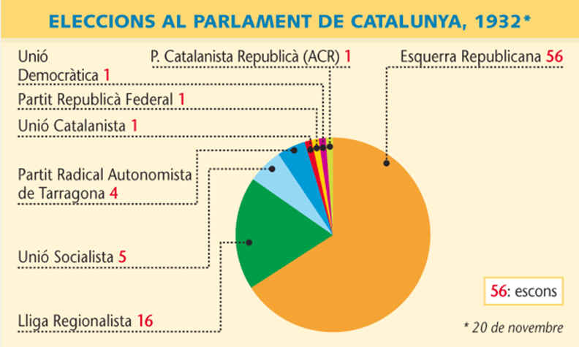
Les eleccions de novembre de 1932

Slide 8
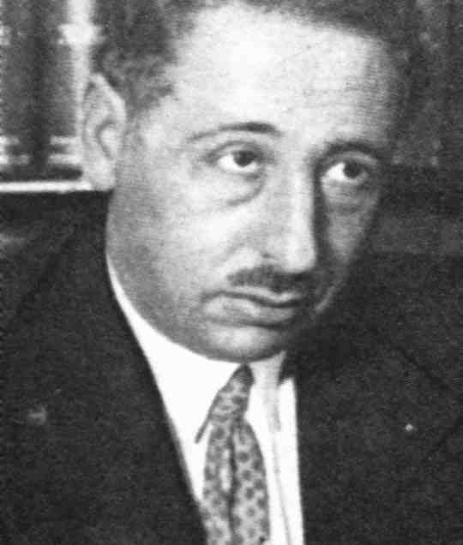
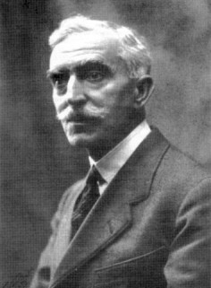
La Generalitat republicana
Com a resultat de les eleccions, Francesc Macià Llussà fou escollit com a 122è President de la Generalitat de Catalunya.
Lluís Companys Jover (ERC) fou escollit com a President del Parlament.
Francesc Macià va morir el dia de Nadal de 1933, a l’edat de 74 anys, i fou substituït com a President de la Generalitat per Lluís Companys.

Slide 9
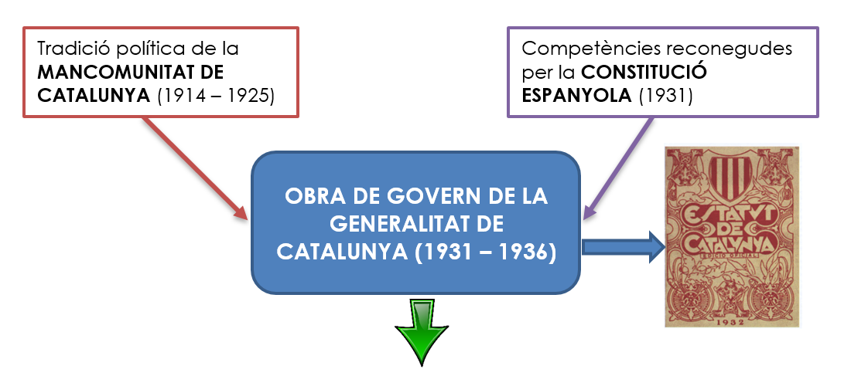
L’obra de la Generalitat republicana

Slide 10
